Slide 1
Dubbo培训与实战

Slide 2
课程内容
Dubbo是什么？
Dubbo能做什么？
Dubbo的原理
快速启动
服务提供者
服务消费者
Zookeeper注册中心安装

Slide 3
课程目标
对Dubbo有基本的认识
掌握Dubbo的基本原理
能够快速启动Dubbo示例

Slide 4
1、Dubbo是什么？

Slide 5
Dubbo是什么?
Dubbo是什么？
Dubbo是一个分布式服务框架，致力于提供高性能和透明化的RPC远程服务调用方案，以及SOA服务治理方案。
Notes:
效果图做好是一幅完整的图片，不可能把这一整张的图片都用在网页里。
把效果图中有用的部分剪切下来作为网页制作时的素材，这个过程就是切图。
（当然是用剪切、选择工具也可以，但是用切片工具处理更精确。）
大家经常看到的网页，并非单单是设计师的功劳，一般设计师出来的的设计稿还要经过单独的切图经由开发同学技术实现，切图作为设计师与开发者之间的桥梁，它的作用很关键，合适的切图、精准的位置可以最大限度的还原效果图的设计，精妙的切图更会有事半功倍的效果哦!做为设计师也要多少了解这些，在与技术的交流中会有所帮助。

Slide 6
Dubbo核心部分
其核心部分包含：
远程通讯: 提供对多种基于长连接的NIO框架抽象封装，包括多种线程模型，序列化，以及“请求-响应”模式的信息交换方式。
集群容错:提供基于接口方法的透明远程过程调用，包括多协议支持，以及软负载均衡，失败容错，地址路由，动态配置等集群支持。
自动发现:基于注册中心目录服务，使服务消费方能动态的查找服务提供方，使地址透明，使服务提供方可以平滑增加或减少机器。
Notes:
效果图做好是一幅完整的图片，不可能把这一整张的图片都用在网页里。
把效果图中有用的部分剪切下来作为网页制作时的素材，这个过程就是切图。
（当然是用剪切、选择工具也可以，但是用切片工具处理更精确。）
大家经常看到的网页，并非单单是设计师的功劳，一般设计师出来的的设计稿还要经过单独的切图经由开发同学技术实现，切图作为设计师与开发者之间的桥梁，它的作用很关键，合适的切图、精准的位置可以最大限度的还原效果图的设计，精妙的切图更会有事半功倍的效果哦!做为设计师也要多少了解这些，在与技术的交流中会有所帮助。

Slide 7
2、Dubbo能做什么？

Slide 8
Dubbo能做什么?
Dubbo能做什么？
透明化的远程方法调用，就像调用本地方法一样调用远程方法，只需简单配置，没有任何API侵入。
软负载均衡及容错机制，可在内网替代F5等硬件负载均衡器，降低成本，减少单点。
服务自动注册与发现，不再需要写死服务提供方地址，注册中心基于接口名查询服务提供者的IP地址，并且能够平滑添加或删除服务提供者。
Notes:
效果图做好是一幅完整的图片，不可能把这一整张的图片都用在网页里。
把效果图中有用的部分剪切下来作为网页制作时的素材，这个过程就是切图。
（当然是用剪切、选择工具也可以，但是用切片工具处理更精确。）
大家经常看到的网页，并非单单是设计师的功劳，一般设计师出来的的设计稿还要经过单独的切图经由开发同学技术实现，切图作为设计师与开发者之间的桥梁，它的作用很关键，合适的切图、精准的位置可以最大限度的还原效果图的设计，精妙的切图更会有事半功倍的效果哦!做为设计师也要多少了解这些，在与技术的交流中会有所帮助。

Slide 9
3、Dubbo的原理

Slide 10
Dubbo 技术架构
服务提供方
服务消费方
Service, Reference
暴露接口
代理接口
Zookeeper
服务注册
服务发现
Netty,Mina,dubbo,rmi
传输
传输
hessian, protobuf,java
序列化
序列化

Slide 11
Dubbo基本原理-分布式服务框架
长连接
Dubbo
Registry
短连接
2.启动时订阅服务地址
3.变更时推送服务地址列表
1.启动时注册服务地址
Dubbo Invoker
4.随机调用一个服务地址，失败重试另一地址
Dubbo Exporter
Service
Consumer
Service
Provider
5.后台定时采集服务调用次数和调用时间等信息
Dubbo
Monitor

Slide 12
4、快速启动

Slide 13
快速启动
快速启动
Dubbo采用全Spring配置方式，透明化接入应用，对应用没有任何API侵入，只需用Spring加载Dubbo的配置即可，Dubbo基于Spring的Schema扩展进行加载。
Notes:
效果图做好是一幅完整的图片，不可能把这一整张的图片都用在网页里。
把效果图中有用的部分剪切下来作为网页制作时的素材，这个过程就是切图。
（当然是用剪切、选择工具也可以，但是用切片工具处理更精确。）
大家经常看到的网页，并非单单是设计师的功劳，一般设计师出来的的设计稿还要经过单独的切图经由开发同学技术实现，切图作为设计师与开发者之间的桥梁，它的作用很关键，合适的切图、精准的位置可以最大限度的还原效果图的设计，精妙的切图更会有事半功倍的效果哦!做为设计师也要多少了解这些，在与技术的交流中会有所帮助。

Slide 14
5、服务提供者

Slide 15
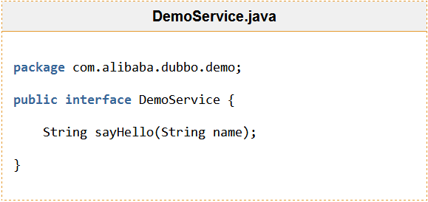
服务提供者
定义服务接口
定义服务接口: (该接口需单独打包，在服务提供方和消费方共享)
Notes:
效果图做好是一幅完整的图片，不可能把这一整张的图片都用在网页里。
把效果图中有用的部分剪切下来作为网页制作时的素材，这个过程就是切图。
（当然是用剪切、选择工具也可以，但是用切片工具处理更精确。）
大家经常看到的网页，并非单单是设计师的功劳，一般设计师出来的的设计稿还要经过单独的切图经由开发同学技术实现，切图作为设计师与开发者之间的桥梁，它的作用很关键，合适的切图、精准的位置可以最大限度的还原效果图的设计，精妙的切图更会有事半功倍的效果哦!做为设计师也要多少了解这些，在与技术的交流中会有所帮助。

Slide 16
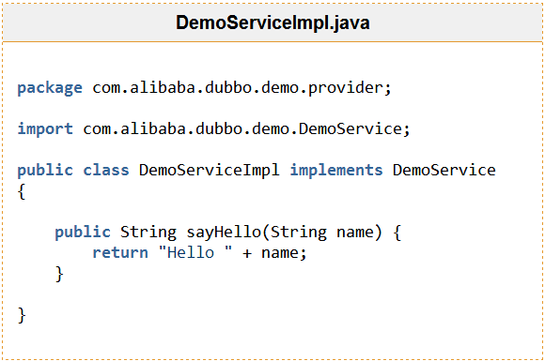
在服务提供方实现接口
在服务提供方实现接口
在服务提供方实现接口：(对服务消费方隐藏实现)
Notes:
效果图做好是一幅完整的图片，不可能把这一整张的图片都用在网页里。
把效果图中有用的部分剪切下来作为网页制作时的素材，这个过程就是切图。
（当然是用剪切、选择工具也可以，但是用切片工具处理更精确。）
大家经常看到的网页，并非单单是设计师的功劳，一般设计师出来的的设计稿还要经过单独的切图经由开发同学技术实现，切图作为设计师与开发者之间的桥梁，它的作用很关键，合适的切图、精准的位置可以最大限度的还原效果图的设计，精妙的切图更会有事半功倍的效果哦!做为设计师也要多少了解这些，在与技术的交流中会有所帮助。

Slide 17
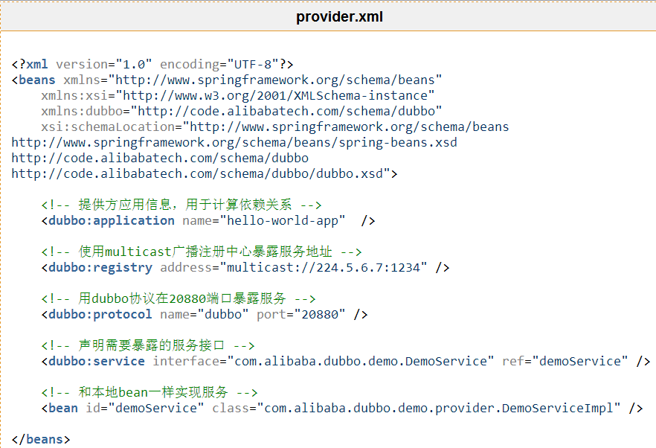
用Spring配置声明暴露服务
Notes:
效果图做好是一幅完整的图片，不可能把这一整张的图片都用在网页里。
把效果图中有用的部分剪切下来作为网页制作时的素材，这个过程就是切图。
（当然是用剪切、选择工具也可以，但是用切片工具处理更精确。）
大家经常看到的网页，并非单单是设计师的功劳，一般设计师出来的的设计稿还要经过单独的切图经由开发同学技术实现，切图作为设计师与开发者之间的桥梁，它的作用很关键，合适的切图、精准的位置可以最大限度的还原效果图的设计，精妙的切图更会有事半功倍的效果哦!做为设计师也要多少了解这些，在与技术的交流中会有所帮助。

Slide 18
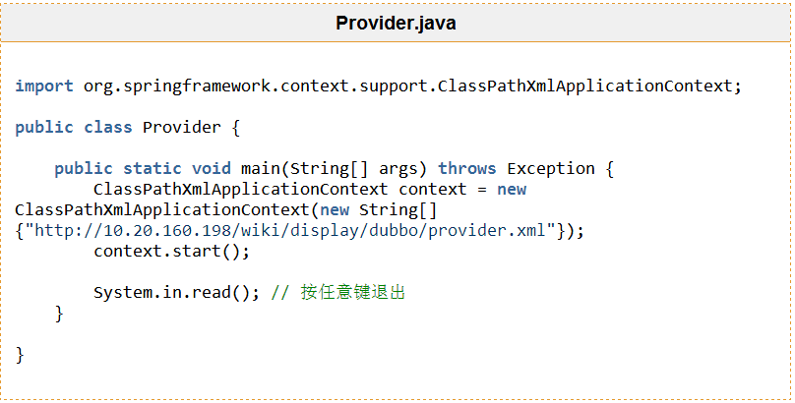
加载Spring配置
Notes:
效果图做好是一幅完整的图片，不可能把这一整张的图片都用在网页里。
把效果图中有用的部分剪切下来作为网页制作时的素材，这个过程就是切图。
（当然是用剪切、选择工具也可以，但是用切片工具处理更精确。）
大家经常看到的网页，并非单单是设计师的功劳，一般设计师出来的的设计稿还要经过单独的切图经由开发同学技术实现，切图作为设计师与开发者之间的桥梁，它的作用很关键，合适的切图、精准的位置可以最大限度的还原效果图的设计，精妙的切图更会有事半功倍的效果哦!做为设计师也要多少了解这些，在与技术的交流中会有所帮助。

Slide 19
6、服务消费者

Slide 20
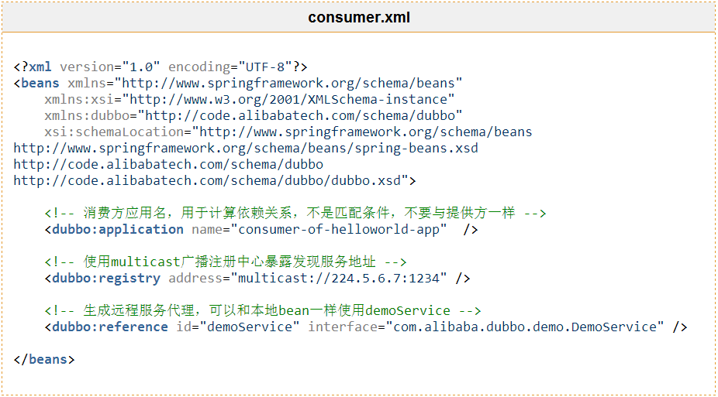
通过Spring配置引用远程服务
Notes:
效果图做好是一幅完整的图片，不可能把这一整张的图片都用在网页里。
把效果图中有用的部分剪切下来作为网页制作时的素材，这个过程就是切图。
（当然是用剪切、选择工具也可以，但是用切片工具处理更精确。）
大家经常看到的网页，并非单单是设计师的功劳，一般设计师出来的的设计稿还要经过单独的切图经由开发同学技术实现，切图作为设计师与开发者之间的桥梁，它的作用很关键，合适的切图、精准的位置可以最大限度的还原效果图的设计，精妙的切图更会有事半功倍的效果哦!做为设计师也要多少了解这些，在与技术的交流中会有所帮助。

Slide 21
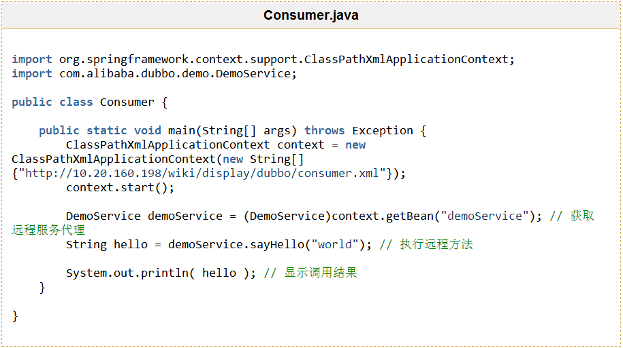
加载Spring配置，并调用远程服务：(也可以使用IoC注入)
Notes:
效果图做好是一幅完整的图片，不可能把这一整张的图片都用在网页里。
把效果图中有用的部分剪切下来作为网页制作时的素材，这个过程就是切图。
（当然是用剪切、选择工具也可以，但是用切片工具处理更精确。）
大家经常看到的网页，并非单单是设计师的功劳，一般设计师出来的的设计稿还要经过单独的切图经由开发同学技术实现，切图作为设计师与开发者之间的桥梁，它的作用很关键，合适的切图、精准的位置可以最大限度的还原效果图的设计，精妙的切图更会有事半功倍的效果哦!做为设计师也要多少了解这些，在与技术的交流中会有所帮助。

Slide 22
6、Zookeeper注册中心安装

Slide 23
Zookeeper注册中心安装
建议使用dubbo-2.3.3以上版本的zookeeper注册中心客户端。
Zookeeper是Apache Hadoop的子项目，强度相对较好，建议生产环境使用该注册中心。
Dubbo未对Zookeeper服务器端做任何侵入修改，只需安装原生的Zookeeper服务器即可，所有注册中心逻辑适配都在调用Zookeeper客户端时完成。
如果需要，可以考虑使用taobao的zookeeper监控：http://rdc.taobao.com/team/jm/archives/1450
网址：
http://alibaba.github.io/dubbo-doc-static/Zookeeper+Registry+Installation-zh.htm
Notes:
效果图做好是一幅完整的图片，不可能把这一整张的图片都用在网页里。
把效果图中有用的部分剪切下来作为网页制作时的素材，这个过程就是切图。
（当然是用剪切、选择工具也可以，但是用切片工具处理更精确。）
大家经常看到的网页，并非单单是设计师的功劳，一般设计师出来的的设计稿还要经过单独的切图经由开发同学技术实现，切图作为设计师与开发者之间的桥梁，它的作用很关键，合适的切图、精准的位置可以最大限度的还原效果图的设计，精妙的切图更会有事半功倍的效果哦!做为设计师也要多少了解这些，在与技术的交流中会有所帮助。

Slide 24
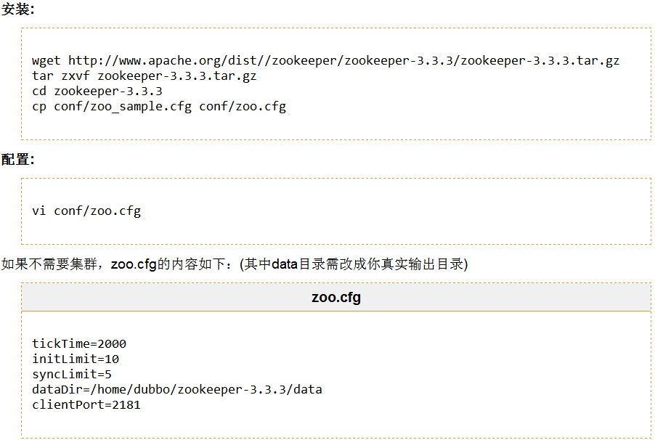
安装、配置
Notes:
效果图做好是一幅完整的图片，不可能把这一整张的图片都用在网页里。
把效果图中有用的部分剪切下来作为网页制作时的素材，这个过程就是切图。
（当然是用剪切、选择工具也可以，但是用切片工具处理更精确。）
大家经常看到的网页，并非单单是设计师的功劳，一般设计师出来的的设计稿还要经过单独的切图经由开发同学技术实现，切图作为设计师与开发者之间的桥梁，它的作用很关键，合适的切图、精准的位置可以最大限度的还原效果图的设计，精妙的切图更会有事半功倍的效果哦!做为设计师也要多少了解这些，在与技术的交流中会有所帮助。

Slide 25
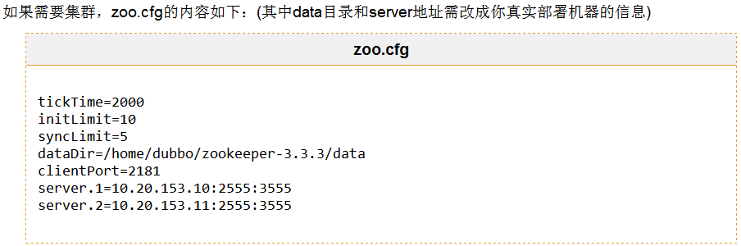
安装、配置
Notes:
效果图做好是一幅完整的图片，不可能把这一整张的图片都用在网页里。
把效果图中有用的部分剪切下来作为网页制作时的素材，这个过程就是切图。
（当然是用剪切、选择工具也可以，但是用切片工具处理更精确。）
大家经常看到的网页，并非单单是设计师的功劳，一般设计师出来的的设计稿还要经过单独的切图经由开发同学技术实现，切图作为设计师与开发者之间的桥梁，它的作用很关键，合适的切图、精准的位置可以最大限度的还原效果图的设计，精妙的切图更会有事半功倍的效果哦!做为设计师也要多少了解这些，在与技术的交流中会有所帮助。

Slide 26
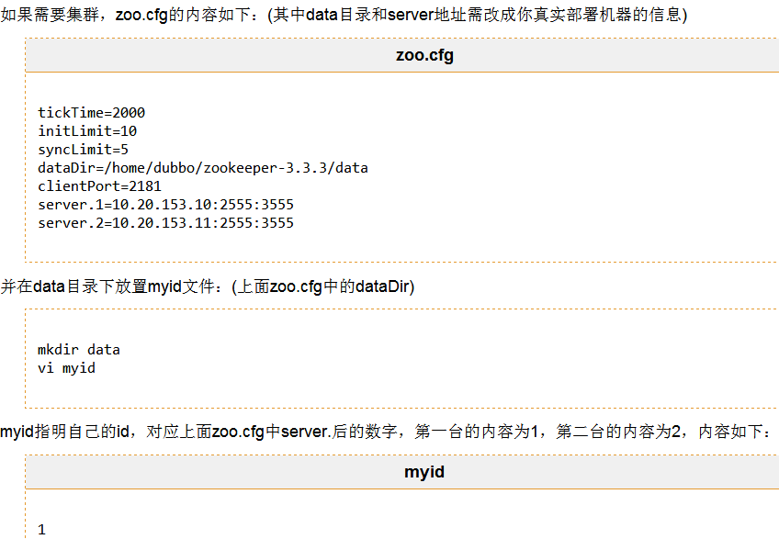
安装、配置
Notes:
效果图做好是一幅完整的图片，不可能把这一整张的图片都用在网页里。
把效果图中有用的部分剪切下来作为网页制作时的素材，这个过程就是切图。
（当然是用剪切、选择工具也可以，但是用切片工具处理更精确。）
大家经常看到的网页，并非单单是设计师的功劳，一般设计师出来的的设计稿还要经过单独的切图经由开发同学技术实现，切图作为设计师与开发者之间的桥梁，它的作用很关键，合适的切图、精准的位置可以最大限度的还原效果图的设计，精妙的切图更会有事半功倍的效果哦!做为设计师也要多少了解这些，在与技术的交流中会有所帮助。

Slide 27
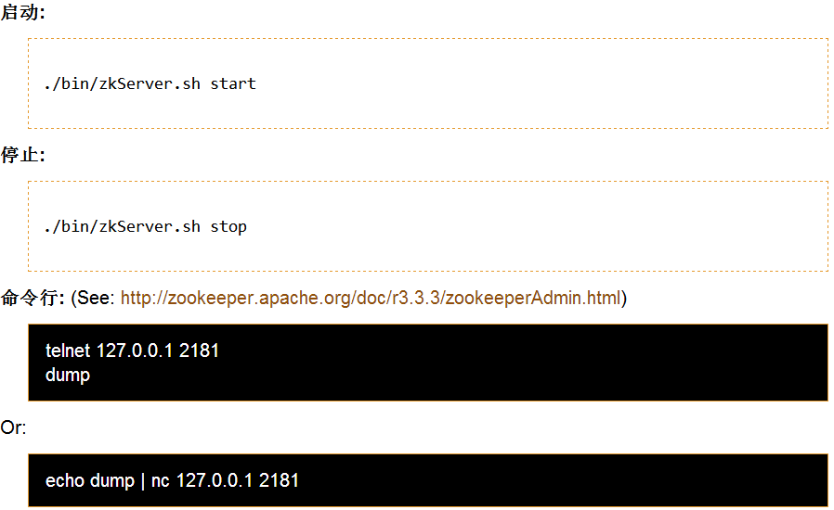
启动、停止
Notes:
效果图做好是一幅完整的图片，不可能把这一整张的图片都用在网页里。
把效果图中有用的部分剪切下来作为网页制作时的素材，这个过程就是切图。
（当然是用剪切、选择工具也可以，但是用切片工具处理更精确。）
大家经常看到的网页，并非单单是设计师的功劳，一般设计师出来的的设计稿还要经过单独的切图经由开发同学技术实现，切图作为设计师与开发者之间的桥梁，它的作用很关键，合适的切图、精准的位置可以最大限度的还原效果图的设计，精妙的切图更会有事半功倍的效果哦!做为设计师也要多少了解这些，在与技术的交流中会有所帮助。

Slide 28
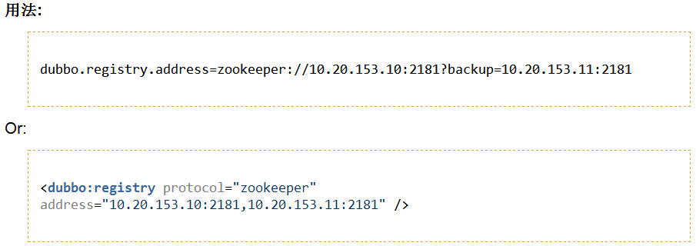
用法
Notes:
效果图做好是一幅完整的图片，不可能把这一整张的图片都用在网页里。
把效果图中有用的部分剪切下来作为网页制作时的素材，这个过程就是切图。
（当然是用剪切、选择工具也可以，但是用切片工具处理更精确。）
大家经常看到的网页，并非单单是设计师的功劳，一般设计师出来的的设计稿还要经过单独的切图经由开发同学技术实现，切图作为设计师与开发者之间的桥梁，它的作用很关键，合适的切图、精准的位置可以最大限度的还原效果图的设计，精妙的切图更会有事半功倍的效果哦!做为设计师也要多少了解这些，在与技术的交流中会有所帮助。

Slide 29
参考资料
开源网址：
http://alibaba.github.io/dubbo-doc-static/Home-zh.htm
Zookeeper下载地址：
http://zookeeper.apache.org/releases.html
Zookeeper注册中心安装：
http://alibaba.github.io/dubbo-doc-static/Zookeeper+Registry+Installation-zh.htm
Notes:
效果图做好是一幅完整的图片，不可能把这一整张的图片都用在网页里。
把效果图中有用的部分剪切下来作为网页制作时的素材，这个过程就是切图。
（当然是用剪切、选择工具也可以，但是用切片工具处理更精确。）
大家经常看到的网页，并非单单是设计师的功劳，一般设计师出来的的设计稿还要经过单独的切图经由开发同学技术实现，切图作为设计师与开发者之间的桥梁，它的作用很关键，合适的切图、精准的位置可以最大限度的还原效果图的设计，精妙的切图更会有事半功倍的效果哦!做为设计师也要多少了解这些，在与技术的交流中会有所帮助。

